Slide 1
基于聚类思想的图片颜色处理系统
————机器学习和图像过滤

Slide 2
文件格式
PPM格式（P3版本）
原因：它将图像存储为一个大文本文件，从而使我们能够使用简单的字符串处理来读取和写入这些文件，并使用打印命令来写入这些文件。如果要使用任何其他文件格式，则必须处理直接以二进制编码的文件，而不是文本文件。使用P3版本，而不是压缩后的P6版本
生成此格式文件指南：使用任意linux操作系统，输入命令
convert <input file name> -resize <size> -compress none <output file name>
注意点： <input file name> 替换为全称， <size> 需要指定为axa(axb)形式，<output file name>需要以.ppm结尾

Slide 3
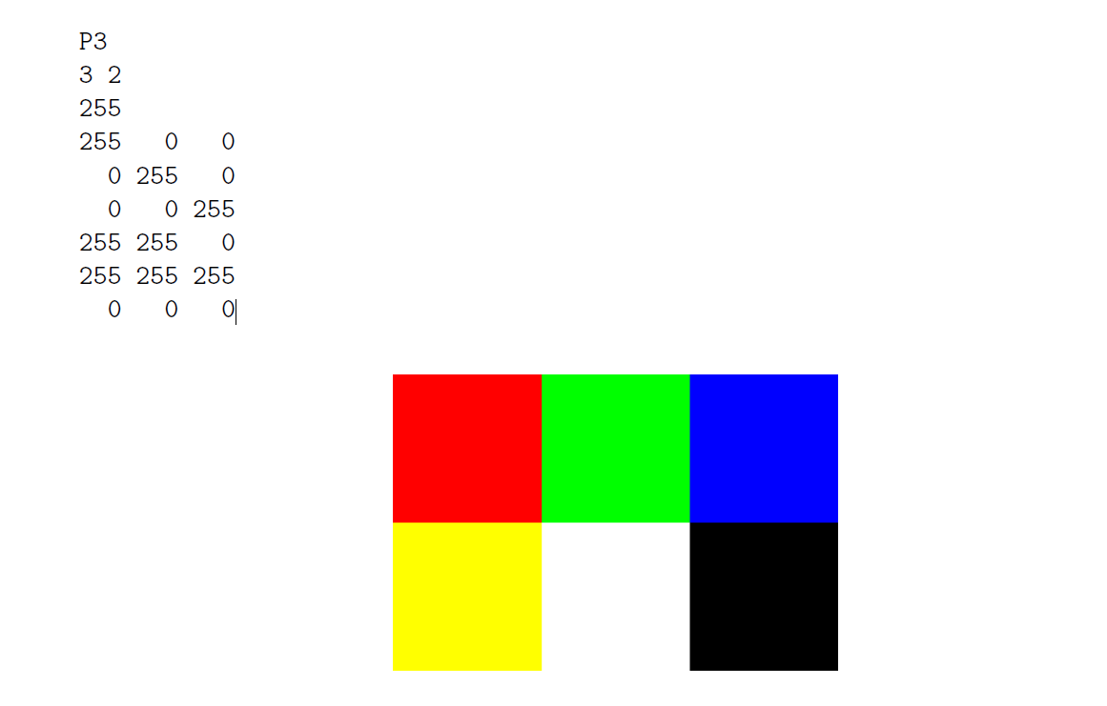
P3文件概览
宽
高
最大颜色值
（R,G,B）

Slide 4
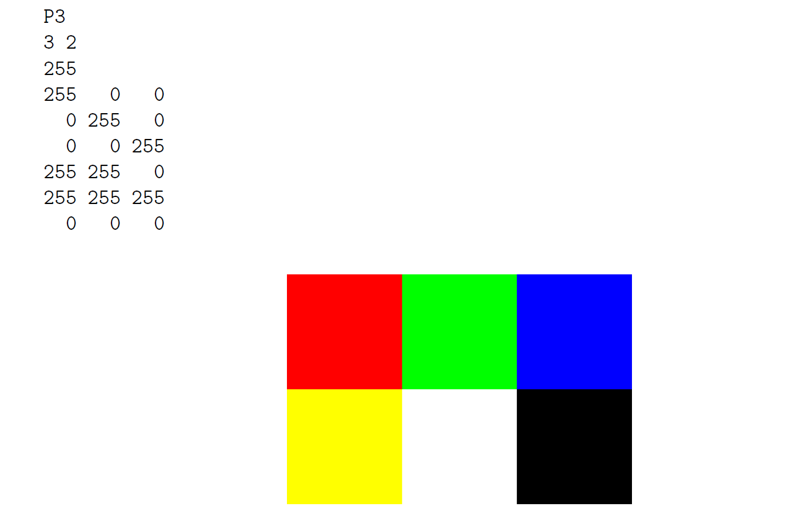
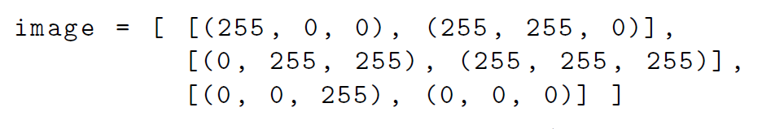
代码内部像素组织方式
示例：
说明：列表数为宽度，列表中元素数目为高度
例子：访问绿色块，应为image[1][0]
0

Slide 5
文件说明
Image_utils.py：提供读入、获取宽和高和保存ppm文件功能
Image_utils_test.py：颜色翻转测试，主要测试是否正确读入和保存
K_means.py：基于聚类思想，进行颜色过滤
Run_k_means.py：调用运行k_means.py中的函数
Pic.ui：基于pyqt制作的gui 的ui文件
Pic.py：根据pic.ui编译生成的python文件，添加函数，完成gui功能
Runpy.py：整个项目的入口

Slide 6
K_means.py文件说明
介绍核心文件的思路和流程
随机初始化含有k个颜色的列表--》计算整幅图像与列表中k个颜色的相近度，返回最相近的颜色的下标--》重新遍历整幅图片，根据他们最相近的颜色进行归类--》重新计算每个类别的均值，作为新的k个颜色的列表--》循环操作--》直到不再更新为止

Slide 7
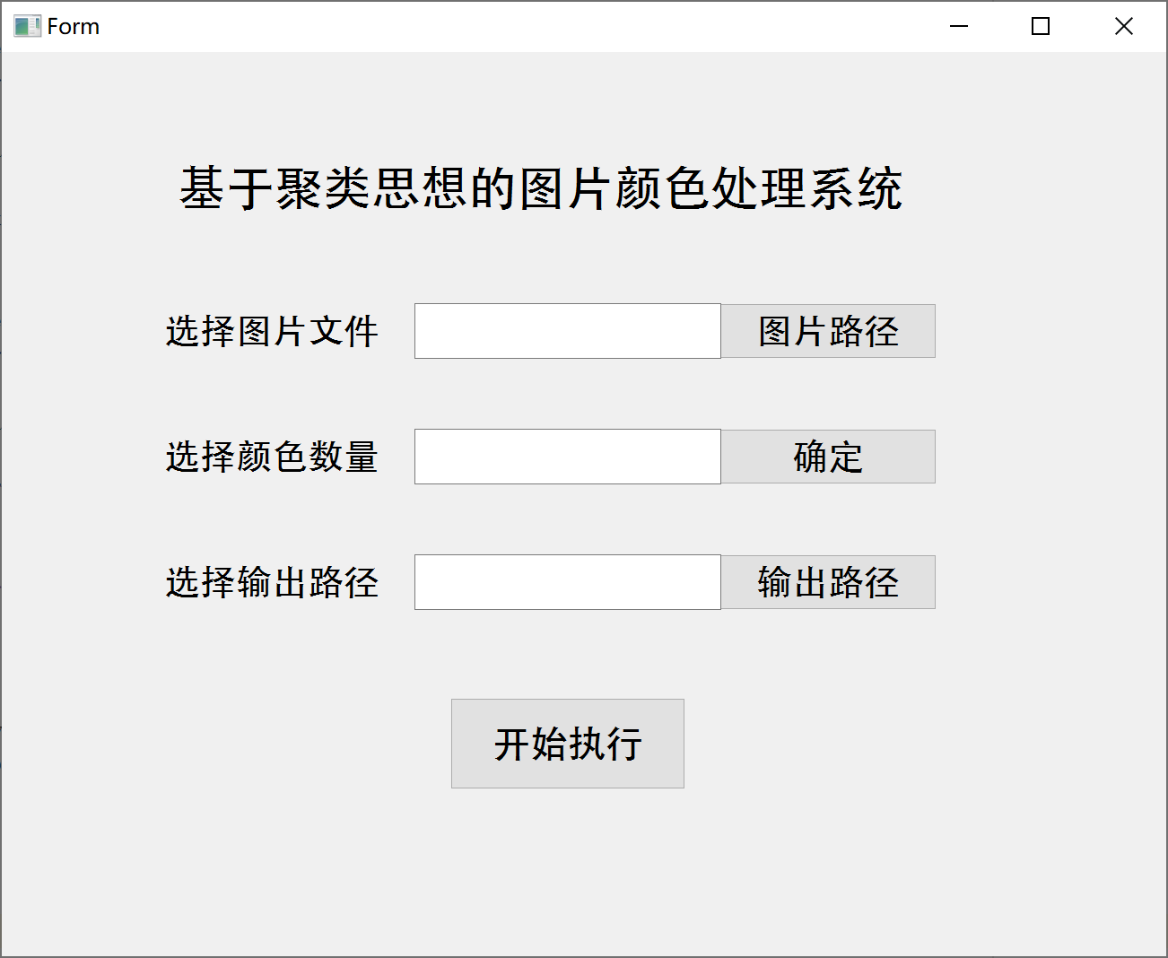
界面展示

Slide 8
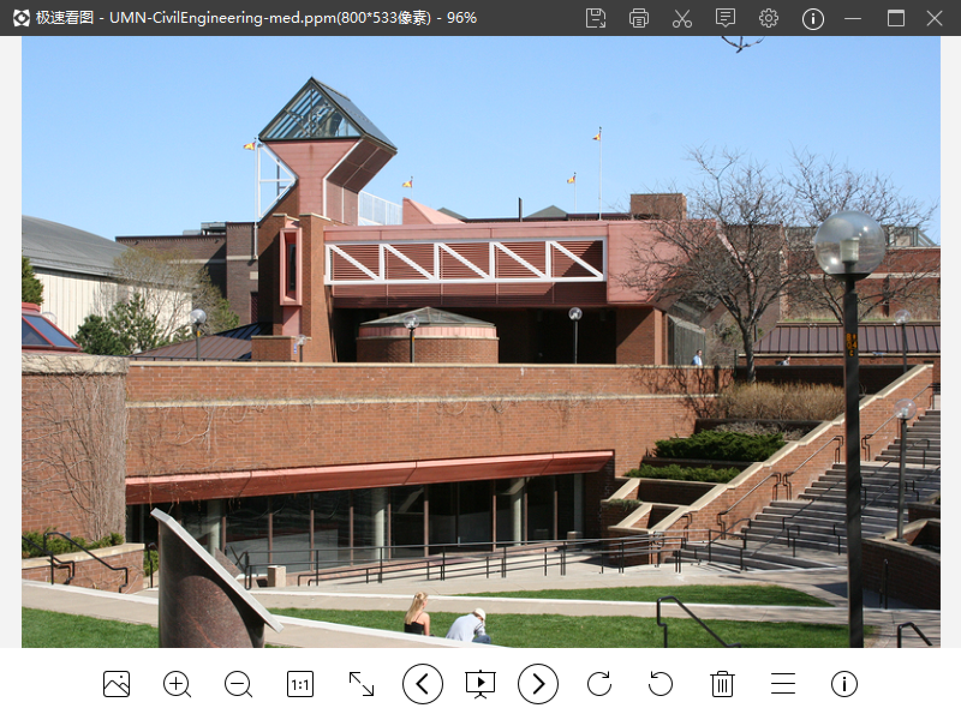
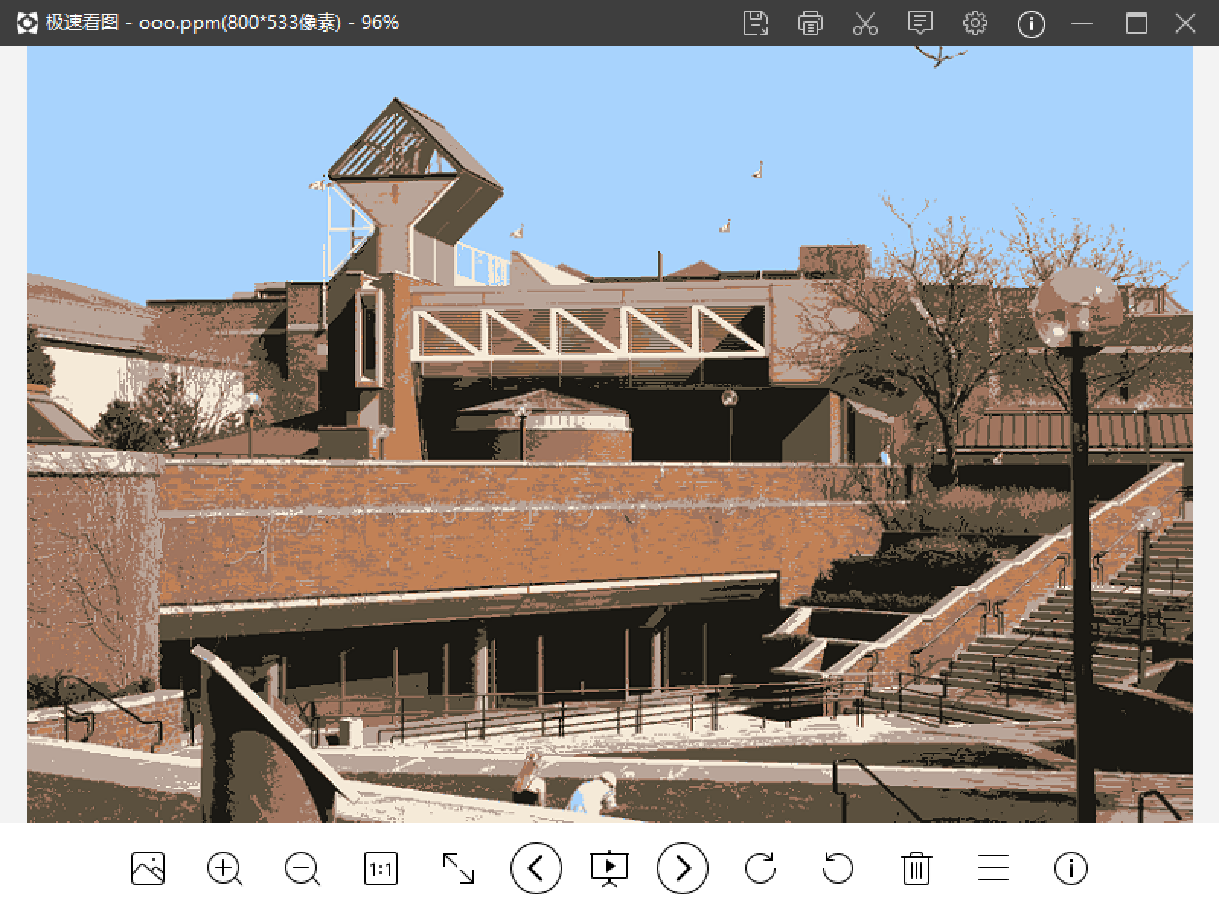
结果演示
输入聚类后颜色为7，左边为原图，右边为生成图，由于基于随机初始化，有时需要多运行几次，才能得到理想效果。

